Slide 1
第7章
Java图形处理和Java 2D

Slide 2
学习导读
Java语言的类库中提供了丰富的绘图方法，其中大部分对图形、文本、图像的操作方法都定义在Graphics类中，Graphics类是java.awt程序包的一部分。
本章介绍的内容包括了颜色、字体处理、基本图形绘制方法、文本处理以及Java 2D中Graphics2D提供的基本图形绘制和图形特殊效果处理等方面的内容。

Slide 3
课程结构
7.1 Java图形坐标系统和图形上下文
7.2 Color类
7.3 Font类和FontMetrics类
7.4 常用的绘图方法
7.5 Java ２D简介

Slide 4

7.1 Java图形坐标系统和图形上下文
Java坐标系统
  Java的坐标原点（0，0）位于屏幕的左上角，坐标度量以象素为单位，水平向右为X轴的正方向，竖直向下为Y轴的正方向，每个坐标点的值表示屏幕上的一个像素点的位置，所有坐标点的值都取整数，如下图所示。
x
（0,0）
x轴
y
（x,y）
y轴

Slide 5
7.1 Java图形坐标系统和图形上下文
图形上下文（graphics context）
  图形上下文有时也称为图形环境，指允许用户在屏幕上绘制图形的信息，它由Graphics类封装，可以通过Component类的getGraphics（）方法返回获得。
  图形上下文表示一个绘制图层，如组件的显示区、打印机上的一页、或一个屏幕外图像缓冲区。

Slide 6
7.2 Color类
Color类使用了sRGB（standard RGB，即标准RGB）颜色空间来表示颜色值。
颜色由红(R)、绿(G)、蓝(B)三原色构成，每种原色的强度用一个byte值表示，每种原色取值从0（最暗）～255（最亮），可以根据这三种颜色值的不同组合，显示不同的颜色效果。
在Java中Color类定义了13种颜色常量供用户使用，除此之外，用户也可以通过Color类提供的构造函数Color(int r,int g,int b)创建自己需要的颜色。

Slide 7
7.3 Font类和FontMetrics类
Font类
  可以使用java.awt.Font类创建字体对象
  Font类的构造函数为：
  Font（String name，int style，int size）;
  如：
  Font font = new Font(“Serif”, Font.ITALIC,10);

Slide 8
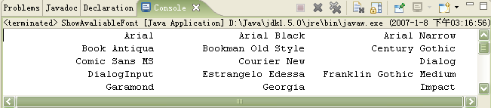
7.3 Font类和FontMetrics类
  例7.1 在控制台下输出系统所有的可用字体。程序源代码见ShowAvaliableFont.java，程序运行结果见图7-1。
图7-1

Slide 9
7.3 Font类和FontMetrics类
FontMetrics类
  FontMetrics类是一个抽象类，要使用FontMetrics对象，可以通过调用Graphics类中的getFontMetrics()方法。
  FontMetrics定义字体的度量，给出了关于在特定的组件上描绘特定字体的信息。这些字体信息包括了ascent(上升量)、descent（下降量）、leading（前导宽度）和height(高度)。

Slide 10
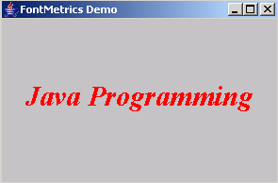
7.3 Font类和FontMetrics类
  例7.2 在框架中央位置显示字符串“Java Programming”，并将字体设置为Serif、粗斜体、大小为30，颜色为红色，而将框架背景设置为淡灰色。程序源代码见FontMetricsDemo.java，程序运行结果见图7-2。
图7-2

Slide 11
7.4 常用的绘图方法
绘制直线
  在Java中可以使用下面方法绘制一条直线：
  drawLine(int x1, int y1, int x2, int y2);
绘制矩形
  普通直角矩形
  drawRect(int x, int y, int width, int height);
  fillRect(int x, int y, int width, int height);
  圆角矩形
  drawRoundRect(int x, int y, int width, int height, int arcWidth, int arcHeight);
  fillRoundRect(int x, int y, int width, int height, int arcWidth, int arcHeight);
  三维矩形
  draw3DRect(int x, int y, int width, int height, boolean raised);
  fill3DRect(int x, int y, int width, int height, boolean raised);

Slide 12
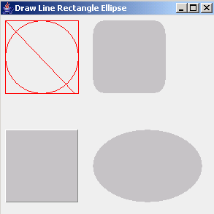
7.4 常用的绘图方法
绘制椭圆
  drawOval(int x, int y, int width, int height);
  fillOval(int x, int y, int width, int height);
  例7.3 在框架中绘制直线、矩形和椭圆。程序源代码见DrawImageDemo.java，程序运行结果见图7-3。
图7-3

Slide 13

7.4 常用的绘图方法
绘制弧形
  drawArc(int x, int y, int width, int height, int startAngle, int arcAngle);
  fillArc(int x, int y, int width, int height, int startAngle, int arcAngle);
绘制多边形和折线段
  绘制多边形
  drawPolygon(int[] xPoints, int[] yPoints, int nPoints);
  fillPolygon(int[] xPoints, int[] yPoints, int nPoints);
  绘制折线段
  drawPolygonline(int[] xPoints, int[] yPoints, int nPoints);

Slide 14
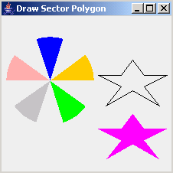
7.4 常用的绘图方法
  例7.4 在框架中绘制扇形和星形。程序源代码见DrawArcPolygon.java，程序运行结果见图7-3。
图7-4

Slide 15
7.5 Java ２D简介
Java ２D API
  Java 2D API（Application Programming Interface） 增强了抽象窗口工具包 (AWT) 的图形、文本和图像功能，可以创建高级图形库，开发更为强大的用户接口和新型的 Java 应用程序。
  Java 2D是Java核心类库的一部分，它包含的包有：
    • java.awt
    • java.awt.image
    • java.awt.color
    • java.awt.font
    • java.awt.geom
    • java.awt.print
    • java.awt.image.renderable
    • com.sun.image.codec.jpeg

Slide 16
7.5 Java ２D简介
Graphics2D简介
  Graphics2D对象保存了大量用来确定如何绘制图形的信息，其中大部分都包含在一个Graphics2D对象的6个属性之中，这6个属性分别为：
    （1）绘制(paint)
    （2）画笔(stroke)
    （3）字体(font)
    （4）转换(transform)
    （5）剪切(clip)
    （6）合成(composite)

Slide 17
7.5 Java ２D简介
Graphics2D的图形绘制
  Graphics2D是Graphics类的子类，也是一个抽象类，不能实例化Graphics2D对象，为了使用Graphics2D,可以通过Graphics对象传递一个组件的绘制方法给Graphics2D对象。方法如下面代码段所示：
      public void paint(Graphics g){
      Graphics2D g2=(Graphics 2D)g;
      ……
      }

Slide 18
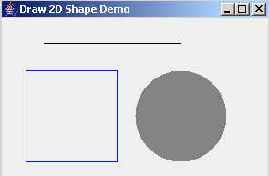
7.5 Java ２D简介
  例7．5 使用Graphics 2D绘制直线、矩形和椭圆。程序源代码见Graphics2DDemo.java，程序运行结果见图7-5。
图7-5

Slide 19
7.5 Java ２D简介
Graphics2D的属性设置
  paint用于填充绘制图形的颜色或图案，在Java 2D API中提供了两种paint属性的填充方式：GradientPaint和TexturePaint。
  GradientPaint类提供了下面的构造方法来建立颜色渐变方式：
    ①GradientPaint(float x1, float y1, Color color1, float x2, float y2, Color color2);
    ②GradientPaint(float x1, float y1, Color color1, float x2, float y2, Color color2, boolean cyclic);
    ③GradientPaint(Point2D p1, Color color1, Point2D p2, Color color2);
    ④GradientPaint(Point2D p1, Color color1, Point2D p2, Color color2, boolean cyclic);
  TexturePaint类的构造方法为：
  TexturePaint(BufferedImage txtr, Rectangle2D anchor)。

Slide 20
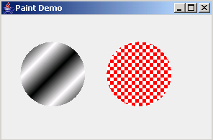

7.5 Java ２D简介
  例7.6 使用GradientPaint渐变填充方式和TexturePaint纹理填充方式绘制图形。程序源代码见PaintDemo.java，程序运行结果见图7-6，使用纹理填充方式绘制图形的填充单元图像见图7-7。
图7-6
图7-7

Slide 21
7.5 Java ２D简介
Graphics2D的属性设置
  stroke用于在绘制图形的轮廓时确定线条的形状和粗细，通常使用BasicStroke对象来定义、通过setStroke()方法设定stroke的属性值。
  BasicStroke类提供了下面的构造方法来建立画笔的绘制方式：

Slide 22
7.5 Java ２D简介
    ①BasicStoke ();
    ②BasicStoke (float width);
    ③BasicStoke (float width, int cap, int join);
    ④BasicStoke (float width, int cap, int join, float miterlimit);
    ⑤BasicStoke (float width, int cap, int join, float miterlimit, float[] dash, float dash_phase);
  width - 此 BasicStroke 的宽度。此宽度必须大于或等于 0.0f。
  如果将宽度设置为 0.0f，则将笔划呈现为可用于目标设备和
  抗锯齿提示设置的最细线条。
  cap - BasicStroke 端点的装饰
  join - 应用在路径线段交汇处的装饰
  miterlimit - 斜接处的剪裁限制。miterlimit 必须大于或等于 1.0f。
  dash - 表示虚线模式的数组
  dash_phase - 开始虚线模式的偏移量

Slide 23
7.5 Java ２D简介
CAP_BUTT 无装饰地结束未封闭的子路径和虚线线段。
CAP_ROUND 使用半径等于画笔宽度一半的圆形装饰 结束未封闭的子路径和虚线线段。
CAP_SQUARE 使用正方形结束未封闭的子路径和虚线线段，正方形越过线段端点，并延长等于线条宽度一半的距离。

Slide 24
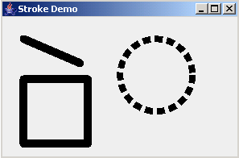
7.5 Java ２D简介
  例7.7 使用BasicStroke类设定画笔绘制样式。程序源代码见StrokeDemo.java，程序运行结果见图7-8。
图7-8

Slide 25
7.5 Java ２D简介
Graphics2D的属性设置
  composite用于定义绘制重叠图形的绘制方式。
  可以通过setComposite()方法来将AlphaComposite对象添加到Graphics2D上下文中，设置图像重叠部分的复合样式。

Slide 26
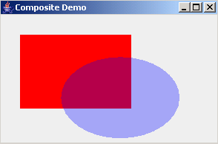
7.5 Java ２D简介
  例7.8 使用AlphaComposite类设定重叠区域的图形绘制样式。程序源代码见CompositeDemo.java，程序运行结果见图7-9 .
图7-9

Slide 27
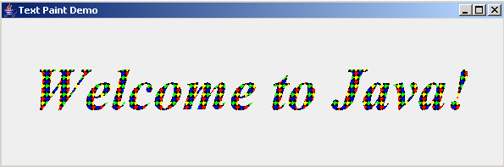
7.5 Java ２D简介
  例7.9 使用BasicStroke类设定输出文字的显示样式，并对文字进行TexturePaint方式的填充。程序源代码见TextPaintDemo.java，程序运行结果见图7-10。
图7-10

Slide 28
7.5 Java ２D简介
GeneralPath类
  GenealPath类是定义在java.geom包中的类，我们可以使用GeneralPath类来定义复杂的不规则图形的绘制路径 。
  GeneralPath类提供的构造函数有：
    ①GeneralPath()；
    ②GeneralPath(int rule)；
    ③GeneralPath(int rule, int initialCapacity)；
    ④GeneralPath(Shape s)。

Slide 29
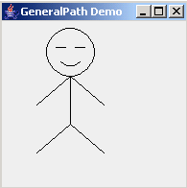
7.5 Java ２D简介
  例7.10 使用GeneralPath类绘制一张带有笑脸的小人。程序源代码见GeneralPathDemo.java，程序运行结果见图7-11。
图7-11

Slide 30
7.6本章小结
本章介绍了Java中图形和文本的绘制方法，主要包括以下几方面内容：
  Color类、Font类、FontMetrics类的使用；
  基本的几何图形如：直线、矩形、椭圆、弧形和多边形的绘制；
  Java 2D API的基本内容；
  Java 2D 中Graphics2D的基本内容；
  在Java 2D中如何绘制直线、矩形、椭圆等基本图形。

